Slide 1
IBM0798
Análise e complexidade de algoritmos
Fibonacci, Pell e Catalan · 11 implementações medidas
Guilherme Dias · Breno Chaves · Barbara Malta · Guilherme Rocha
Prof. Cassius Figueiredo
Notes:
Boa noite. Implementamos as tres sequencias pedidas, medimos tempo de execucao em onze versoes diferentes e o resultado mais interessante nao foi confirmar a teoria - foi encontrar os pontos onde ela nao descreve o que o relogio mostra.

Slide 2
O QUE FIZEMOS
Três recorrências, onze implementações
1
Fibonacci
Como medimos
4 versões
F(n) = F(n−1) + F(n−2)
Mediana de 3 rodadas
média é sensível a um pico do SO
2
Pell
3 versões
Cache recriado a cada medição
P(n) = 2·P(n−1) + P(n−2)
senão a 2ª repetição mede ~0 e invalida tudo
Coletor de lixo desligado
3
Catalan
4 versões
uma coleta no meio soma dezenas de ms
C(n+1) = Σ C(i)·C(n−i)
2
Notes:
Antes dos resultados, tres cuidados na medicao, porque cada um deles muda o numero. Primeiro: mediana em vez de media, porque um unico pico de escalonamento do sistema operacional contamina a media. Segundo, e o mais importante: o cache da versao memoizada e recriado a cada medicao - se ele sobrevivesse entre repeticoes, da segunda em diante o tempo daria praticamente zero e o benchmark inteiro seria invalido. Terceiro: desligamos o coletor de lixo durante a medicao, porque uma coleta disparada no meio acrescenta dezenas de milissegundos que nao tem nada a ver com o algoritmo.

Slide 3
EXERCÍCIO 1 · FIBONACCI
Quatro versões, quatro gargalos diferentes
Definição
Memoizada
Iterativa
Matricial
Θ(φⁿ)
Θ(n)
Θ(n)
Θ(log n)
recálculo da árvore
profundidade da pilha
tamanho dos inteiros
multiplicar inteiros
Versão | F(5) | F(15) | F(30)
Definição (recursiva) | 617,1 ns | 78,5 µs | 107,4 ms
Memoizada (top-down) | 732,9 ns | 2,1 µs | 4,3 µs
Iterativa (bottom-up) | 187,0 ns | 346,1 ns | 662,6 ns
Matricial | 759,5 ns | 1,3 µs | 1,7 µs
162.000×
107,4 ms → 662,6 ns
definição → iterativa, em F(30)
Em F(5) as quatro empatam: o problema não é o algoritmo, é o crescimento.
A recursiva é Θ(φⁿ), não Θ(2ⁿ): a árvore não é cheia — um ramo desce n−1 e o outro n−2, e o número de folhas é exatamente F(n).
3
Notes:
As quatro versoes de Fibonacci. A recursiva pura e Theta(phi elevado a n) - e nao Theta(2 elevado a n): a arvore de chamadas nao e cheia, porque um ramo desce n-1 e o outro n-2, e o numero de folhas e exatamente F(n). A memoizada nao muda o algoritmo, muda a arvore: eliminar o recalculo derruba de exponencial para linear. A iterativa faz o mesmo com memoria constante, e a matricial troca a recorrencia por exponenciacao rapida de matriz. Na tabela esta o numero que resume o exercicio: em F(30) a versao pela definicao leva 107 milissegundos e a iterativa 662 nanossegundos, um fator de 162 mil. Mas olhem a coluna de F(5): as quatro empatam, e a recursiva chega a ganhar da matricial. O desastre nao esta no algoritmo, esta no crescimento.

Slide 4
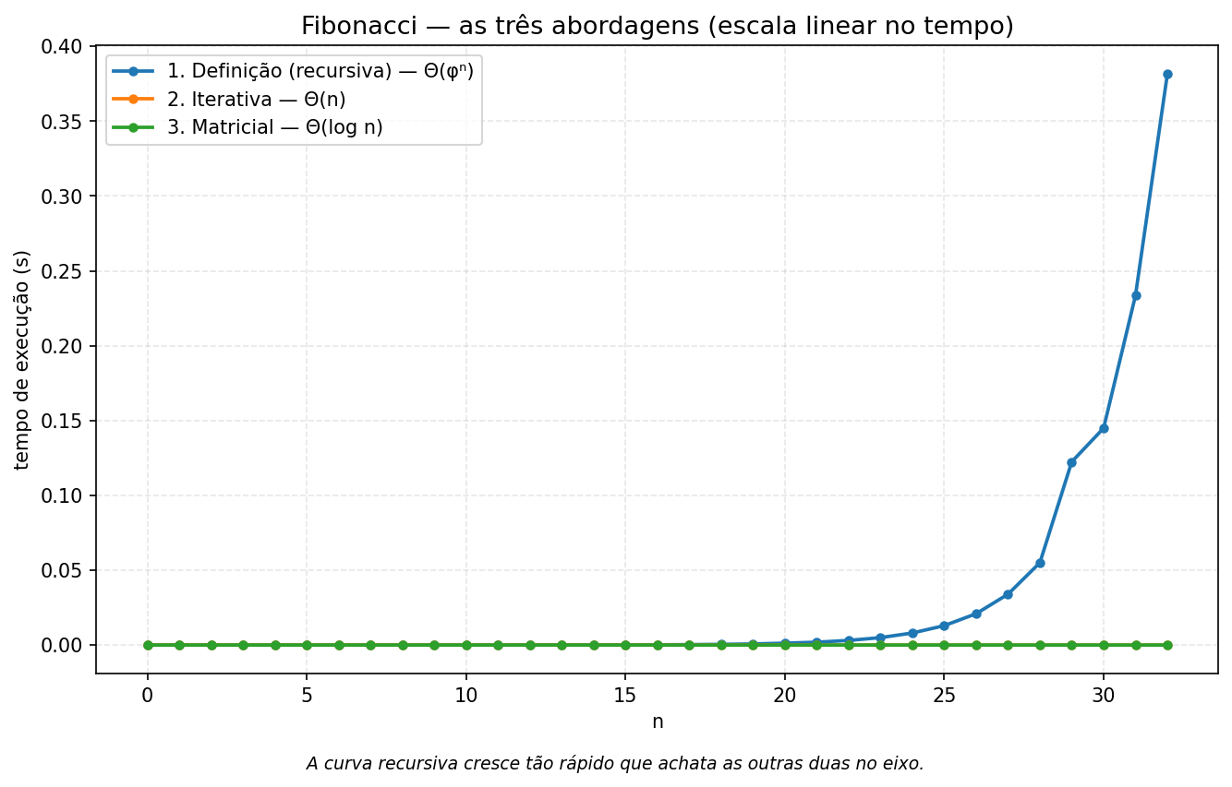
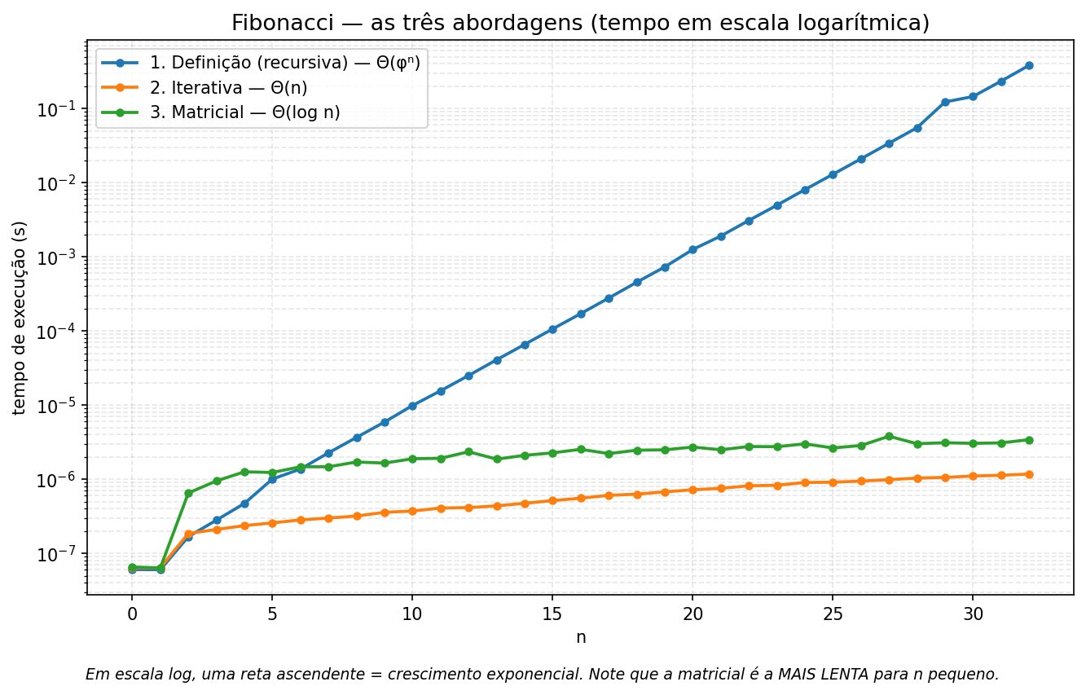
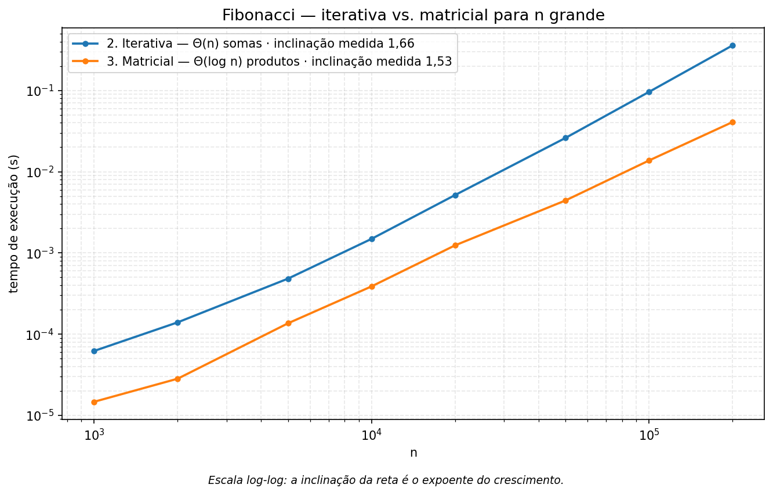
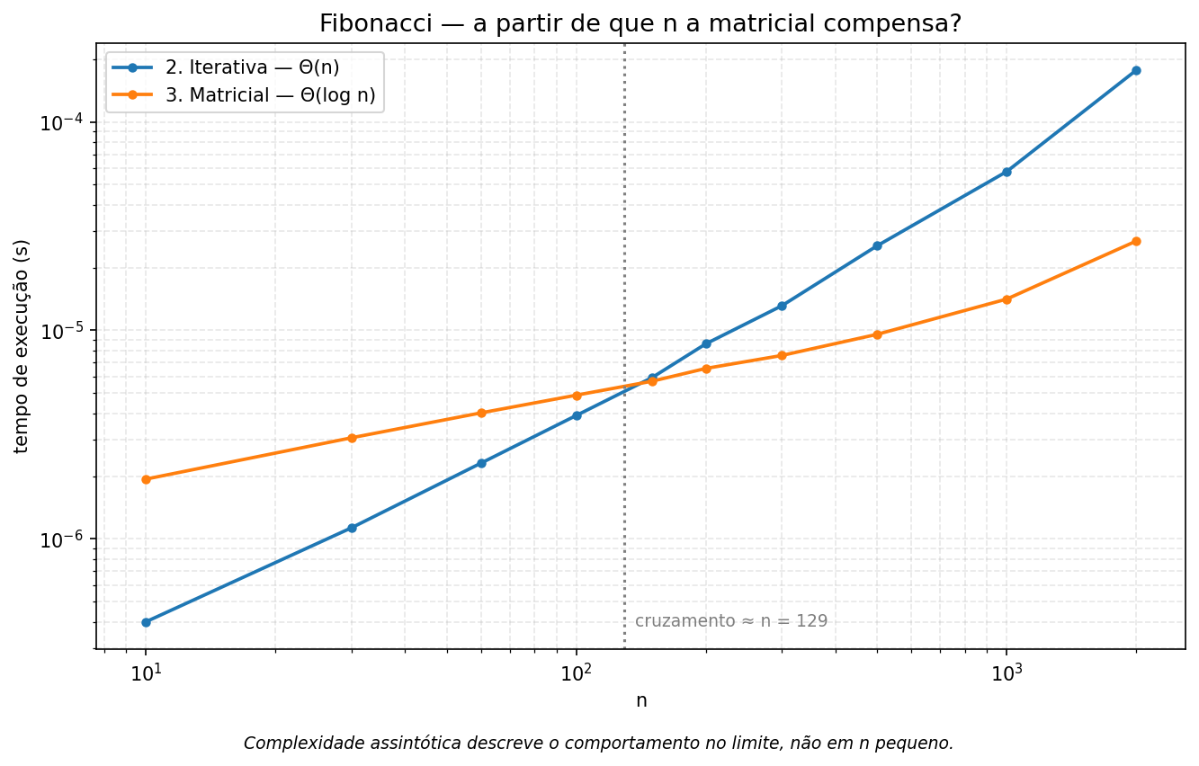
EXERCÍCIO 1 · OS QUATRO GRÁFICOS
O que os gráficos de Fibonacci mostram
O achado
Linear esconde
as curvas rápidas ficam coladas no zero: a recursiva é milhões de vezes mais lenta.
Log revela
reta ascendente = crescimento exponencial. Cada +1 em n multiplica o tempo por ≈1,6.
Cruzamento n ≈ 129
a matricial Θ(log n) é a MAIS LENTA para n pequeno: 8 multiplicações por passo contra 1 soma.
Inclinação 1,53
a teoria previa k ≈ 0. log₂3 ≈ 1,585 é o expoente de Karatsuba — cronometramos a multiplicação, não o algoritmo.
4
Notes:
Os quatro graficos de Fibonacci, e cada um responde uma coisa. O primeiro, em escala linear, mostra por que precisamos de escala log: as tres curvas rapidas ficam coladas no zero, nao por serem iguais entre si, mas porque a recursiva e milhoes de vezes mais lenta. O segundo, em log, transforma o exponencial em reta - cada mais um no n multiplica o tempo por 1,6 - e ja revela que a matricial e a mais lenta das tres para n pequeno. O terceiro e o quarto sao o achado principal. No grafico de cruzamento, a matricial so passa a compensar a partir de n em torno de 129: cada passo da exponenciacao faz oito multiplicacoes de inteiros contra uma soma por passo da iterativa. E no grafico log-log, a inclinacao da reta e o expoente do crescimento: medimos 1,53 para a matricial, quando a teoria previa aproximadamente zero. O numero 1,585, que e log na base 2 de 3, e o expoente de Karatsuba, o algoritmo que o CPython usa para multiplicar inteiros grandes. Ou seja: o que estamos cronometrando ja nao e o algoritmo, e a multiplicacao.

Slide 5
EXERCÍCIO 2 · PELL
Mesma estrutura, valores que crescem mais rápido
P(0)=0, P(1)=1, P(n) = 2·P(n−1) + P(n−2)
A aplicação: aproximar √2
0, 1, 2, 5, 12, 29, 70, 169, 408, 985, 2378 … matriz [[2,1],[1,0]]
Com H(n) = P(n) + P(n−1), a fração H(n)/P(n) resolve a equação de Pell x² − 2y² = ±1 e converge para √2.
n | H(n)/P(n) | erro vs √2
5 | 41/29 | 4,20×10⁻⁴
10 | 3363/2378 | 6,25×10⁻⁸
15 | 275807/195025 | 9,30×10⁻¹²
20 | 22619537/15994428 | 1,33×10⁻¹⁵
Versão | P(5) | P(15) | P(30)
Definição (recursiva) | 635,2 ns | 84,8 µs | 113,4 ms
Iterativa | 218,3 ns | 564,9 ns | 1,17 µs
Matricial | 780,3 ns | 1,42 µs | 1,97 µs
P(30) = 107.578.520.350
≈ 0,77 dígito correto por termo
5
Notes:
Pell tem a mesma estrutura de recorrencia linear de segunda ordem, com matriz 2 1 1 0, e os tempos sao quase identicos aos de Fibonacci - guardem isso, e a pista do slide final. A aplicacao que implementamos e a que motiva a sequencia: a razao entre o numero de Pell e seu companheiro resolve a equacao de Pell x ao quadrado menos 2 y ao quadrado igual a mais ou menos 1, e converge para raiz de 2. Com n igual a 20, ou seja, vinte iteracoes de uma soma e uma multiplicacao, ja temos raiz de 2 com erro na decima quinta casa - cada termo acrescenta cerca de 0,77 digito correto.

Slide 6
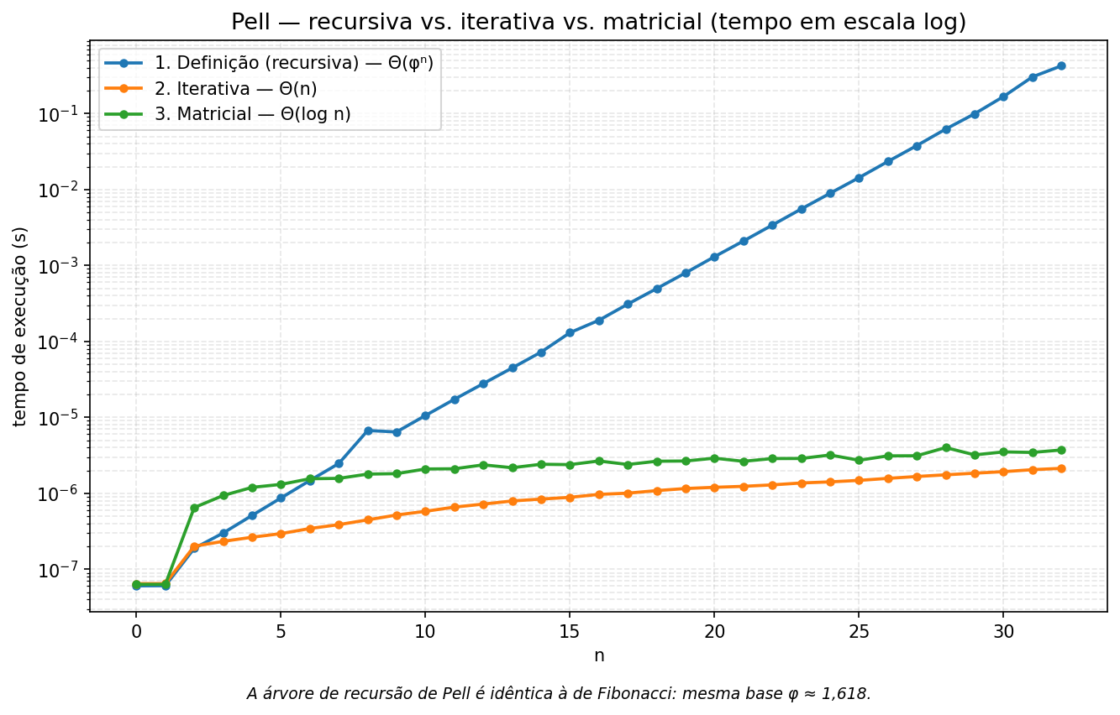
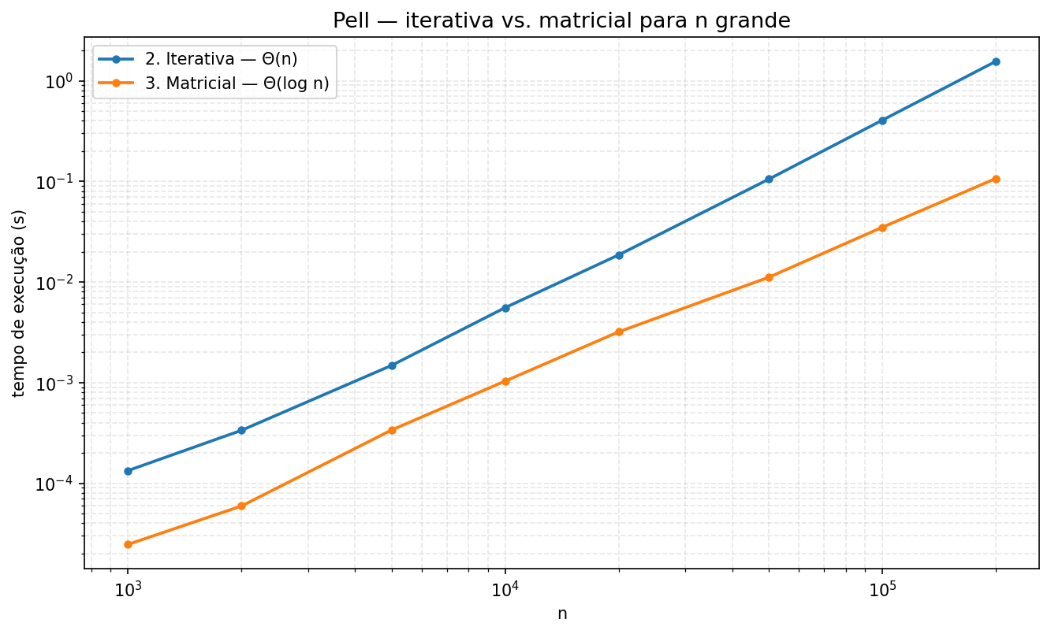
EXERCÍCIO 2 · GRÁFICOS
Pell: a árvore de recursão é a mesma de Fibonacci
Base 1,618 — não 2,414
Para n grande, a matricial abre vantagem
O “×2” da recorrência muda o valor calculado, não o número de chamadas: os dois ramos continuam sendo n−1 e n−2. Por isso a curva tem a mesma inclinação da de Fibonacci.
As duas são retas em log-log, mas a matricial fica ~4× abaixo: mesma aritmética de inteiros gigantes, com muito menos passos.
6
Notes:
Os dois graficos de Pell. No primeiro, em escala log, as tres versoes: a recursiva e uma reta ascendente, exponencial, e o detalhe importante e a base dessa reta. Nossa intuicao dizia 2,414, que e a razao de prata e a taxa com que os VALORES de Pell crescem. Mas a base medida e 1,618, a mesma de Fibonacci - porque a arvore de chamadas e identica: dois ramos, n-1 e n-2. O vezes dois muda o valor, nao o numero de chamadas. No segundo grafico, para n grande, iterativa contra matricial: as duas viram retas em log-log e a matricial fica cerca de quatro vezes abaixo, fazendo a mesma aritmetica de inteiros gigantes com muito menos passos.

Slide 7
EXERCÍCIO 3 · CATALAN
O erro de análise que nós mesmos cometemos
C(n+1) = Σ C(i)·C(n−i) → 1, 1, 2, 5, 14, 42, 132, 429, 1430 …
A recursiva é Θ(3ⁿ) — não Θ(4ⁿ/n^1,5)
C(3) = 5 árvores binárias com 3 nós · C(4) = 14 formas de parentizar 5 fatores
Nossa primeira análise usou o argumento “a árvore tem C(n) folhas”. Está errado: cada nó dispara 2n chamadas filhas, porque cada termo do somatório é um produto de duas chamadas.
Versão | C(15) | C(30)
Definição (recursiva) | 491,3 ms | inviável
DP por convolução Θ(n²) | 7,0 µs | 27,8 µs
Fórmula multiplicativa Θ(n) | 1,0 µs | 2,4 µs
math.comb Θ(n) em C | 107 ns | 124 ns
T(n) = 1 + 2·Σ T(i) → Θ(3ⁿ), com 4·3⁽ⁿ⁻²⁾ folhas
Conferimos de duas formas:
contador de chamadas instrumentado na função
base medida na própria série de tempos: 3,00
C(30) pela definição = 91.507.169.819.844 folhas → dias de execução
Mesma ordem Θ(n), mas math.comb é ~20× mais rápida por ser implementada em C: a complexidade escolhe o algoritmo, a constante decide o vencedor dentro da classe.
7
Notes:
Catalan trouxe o erro mais instrutivo do trabalho. Nossa primeira analise disse que a recursiva era Theta de 4 elevado a n sobre n elevado a 1,5, pelo argumento de que a arvore tem C(n) folhas. Esta errado. Cada no dispara 2n chamadas filhas, nao n, porque cada termo do somatorio e um produto de duas chamadas. Fechando a recorrencia, chega-se a Theta de 3 elevado a n, com exatamente 4 vezes 3 elevado a n menos 2 folhas. Conferimos de duas formas: instrumentando a funcao com um contador, e medindo a base de crescimento na propria serie de tempos, que deu 3,00. Reparem tambem na ultima linha da tabela: math.comb tem a mesma ordem Theta(n) da formula multiplicativa, mas e vinte vezes mais rapida por ser implementada em C.

Slide 8
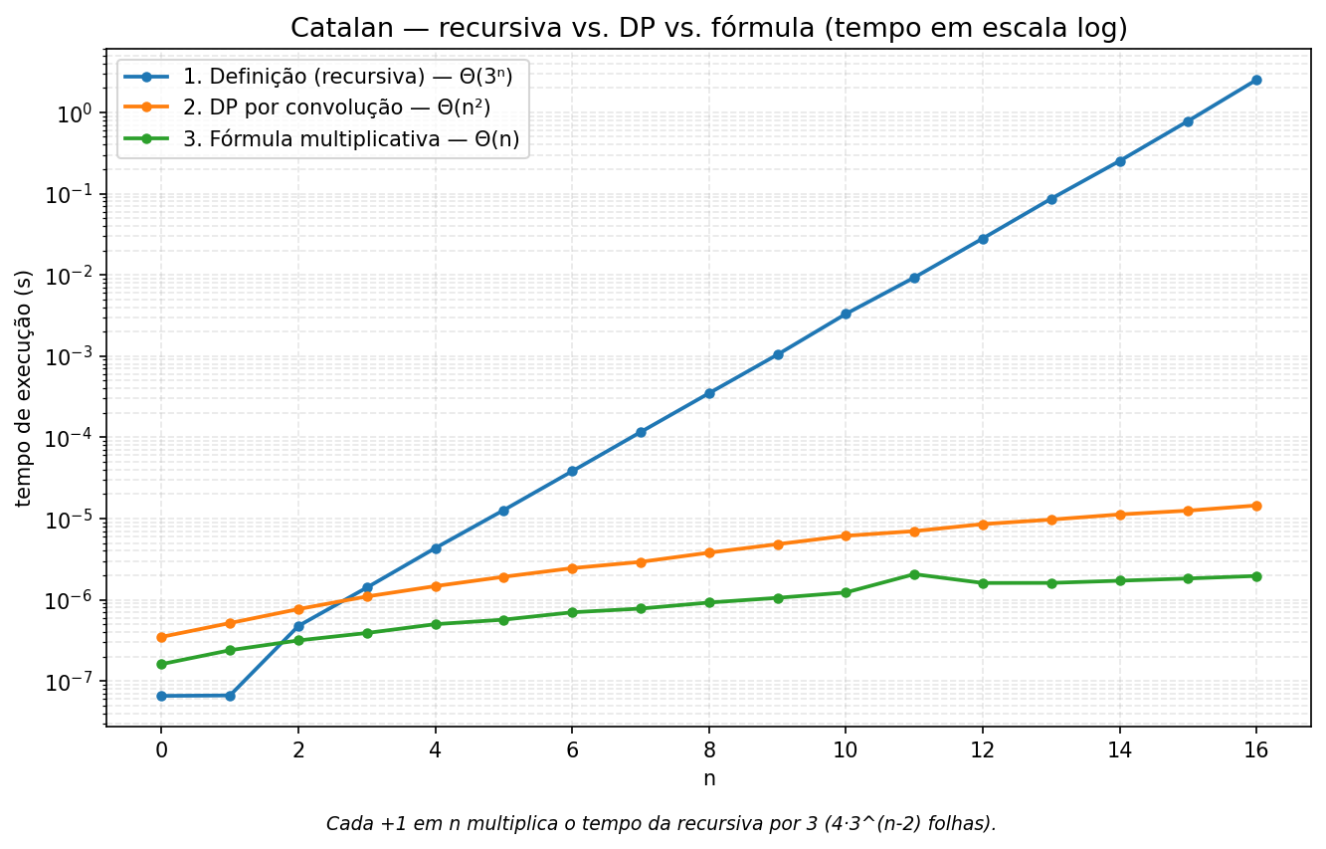
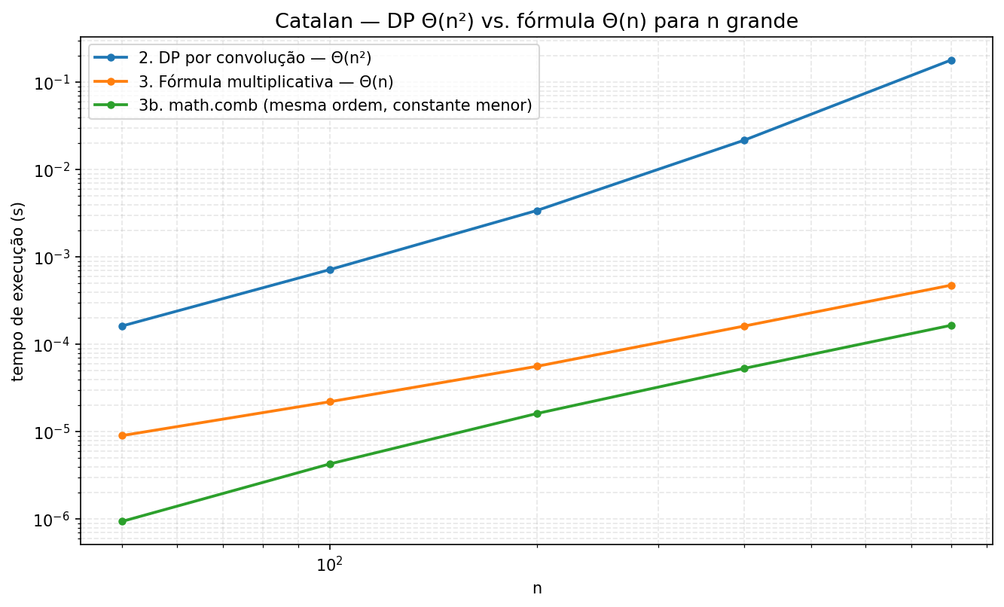
EXERCÍCIO 3 · GRÁFICOS
Catalan: base 3 na curva, base 4 no valor
Cada +1 em n multiplica o tempo por 3
Θ(n²) e Θ(n) e a mesma Θ(n) duas vezes
A inclinação da reta confirma Θ(3ⁿ) e refuta o Θ(4ⁿ/n^1,5) da nossa primeira análise. Em n=2 a recursiva ainda ganha das outras duas: ela não tem estrutura de dados para montar.
A DP se distancia por ser quadrática; a fórmula e o math.comb são paralelos — mesma ordem, separados só pela constante de estar em C.
8
Notes:
Os dois graficos de Catalan. No primeiro, em escala log, a recursiva e uma reta muito mais inclinada que as de Fibonacci e Pell: cada mais um no n multiplica o tempo por tres, e nao por 1,6. E essa inclinacao medida e a confirmacao empirica do Theta de 3 elevado a n. Reparem tambem que em n igual a 2 a recursiva ainda ganha das outras duas, porque nao tem estrutura de dados nenhuma para montar. No segundo grafico, para n grande, a DP quadratica se distancia das outras duas, enquanto a formula multiplicativa e o math.comb ficam paralelos: mesma ordem Theta(n), separadas apenas pela constante de uma estar implementada em C.

Slide 9
A PERGUNTA DO ENUNCIADO
Qual o maior número calculável em cada versão?
Critério: maior n que termina em até 1 segundo nesta máquina
Sequência | Definição | Memo / DP | Iterativa | Matricial / fórmula
Fibonacci | 34 | 996 (pilha) | ≈ 433.000 | ≈ 2.095.000
Pell | 34 | — | ≈ 197.500 | ≈ 1.055.000
Catalan | 15 | ≈ 1.600 (DP) | — | ≈ 71.500 · comb ≈ 216.875
Definição
tempo
n = 34
Não existe overflow
Python usa inteiros de precisão arbitrária. O teto é sempre tempo, pilha ou memória — nunca o tipo de dado. Em int64, Fibonacci já estouraria em F(93).
Memoizada
pilha de recursão
RecursionError em 996
Matricial
tamanho do número
437.829 dígitos
996 = sys.getrecursionlimit() menos os quadros já ocupados.
9
Notes:
A resposta do enunciado, consolidada. E ela tem uma caracteristica que so aparece em Python: nao existe limite de overflow, porque os inteiros sao de precisao arbitraria. Em C ou Java com int64, Fibonacci estouraria em F(93). Aqui o teto e sempre outra coisa. Na versao pela definicao, o teto e tempo: n igual a 34. Na memoizada, e a pilha de recursao: RecursionError em 996, e esse numero nem e uma constante universal - e o limite do CPython menos os quadros ja ocupados por quem chamou. Nas rapidas, o teto e o custo de manipular o numero em si: em n de dois milhoes, F(n) tem 437 mil digitos, e so imprimir esse numero ja esbarra no limite de conversao de inteiro para texto do Python 3.11 em diante.

Slide 10
O QUE APRENDEMOS
O custo do algoritmo não é o tamanho do resultado
Sequência | Custo da recursiva | Crescimento do valor
Fibonacci | Θ(φⁿ) = 1,618ⁿ | 1,618ⁿ
Pell | Θ(φⁿ) = 1,618ⁿ | 2,414ⁿ
Catalan | Θ(3ⁿ) | ~4ⁿ/n^1,5
A evidência está nos nossos dados
Fibonacci e Pell recursivos param no mesmo n = 34, com 107 ms e 113 ms. A árvore de chamadas é idêntica — dois ramos, n−1 e n−2.
Complexidade assintótica descreve o comportamento no limite: não diz qual versão é mais rápida no n que você usa, nem vale quando a operação básica deixa de custar constante.
Referências
Uso de IA
CORMEN et al. Introduction to Algorithms, 4. ed. MIT Press, 2022.
KNUTH, D. E. TAOCP, v. 1, 3. ed. Addison-Wesley, 1997.
GRAHAM; KNUTH; PATASHNIK. Concrete Mathematics, 2. ed. 1994.
STANLEY, R. P. Catalan Numbers. Cambridge Univ. Press, 2015.
OEIS: A000045, A000129, A000108 · Documentação do Python 3.13.
HUNTER, J. D. Matplotlib. Computing in Science & Engineering, 2007.
Claude (Anthropic), modelo Claude Opus 5 — 9 prompts documentados no README, na ordem em que foram usados.
Gerado com IA: estrutura dos módulos, implementações, harness de medição e texto de análise.
Feito pelo grupo: validação, execução dos experimentos, interpretação dos gráficos e a correção de duas análises erradas.
Obrigado · Guilherme Dias · Breno Chaves · Barbara Malta · Guilherme Rocha
Notes:
Fechando com a licao que atravessa os tres exercicios: o custo de um algoritmo e o tamanho do numero que ele produz sao coisas diferentes, e confundir as duas foi o erro que cometemos duas vezes - em Pell e em Catalan. A prova esta nos nossos proprios dados: as versoes recursivas de Fibonacci e de Pell param exatamente no mesmo n igual a 34. A arvore de chamadas e identica. E a segunda licao: complexidade assintotica descreve o comportamento no limite; ela nao diz qual versao e mais rapida no n que voce usa, nem vale quando a operacao basica deixa de custar constante. Referencias completas e a declaracao de uso de IA, com os nove prompts na ordem em que foram usados - incluindo o de revisao, que e o que pegou o erro do Theta de 3 elevado a n. Obrigado.

